Slide 1
リザバーコンピューティング 勉強会 #11 @7/7
5.1~5.5 時系列パターン認識の応用問題
担当
井上研 野口

Slide 2
5章 時系列パターンの応用問題
教科書で取り上げられている応用例
5.3 発話数字認識
zero, one, .. , nine の音声をの分類
5.4 心電図の異常検知
異常な心拍波形を検知
5.5 太陽黒点データ予測
太陽黒点数の予測

Slide 3
5.2 時系列データの前処理
機械学習ではデータの前処理が精度に大きく影響する
例えば，
データ値の正規化
データ値の範囲指定
外れ値の除外
データ長の調整
データ表現の変換
one-hot vectorなど
データの加工
ノイズ除去や次元圧縮など

Slide 4
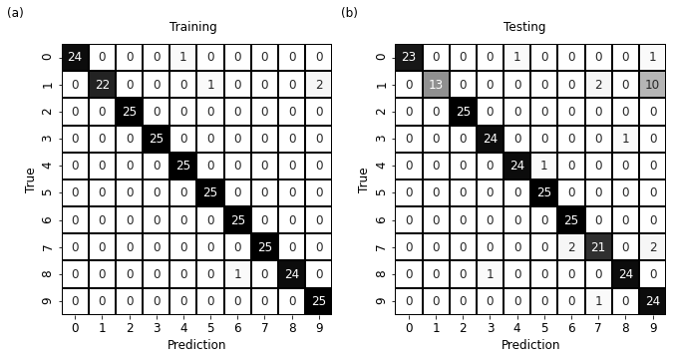
5.3 発話数字認識
５人×10種類(０から９)×10回＝500個の音声データ
訓練データ250/検証データ250

Slide 5
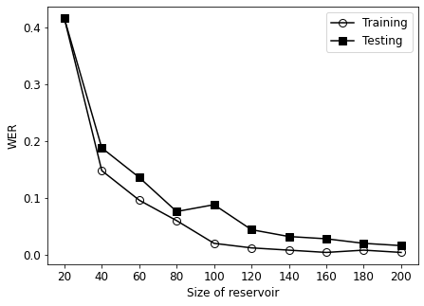
5.3 発話数字認識
リザーバーのノード数を変化させた時の誤差の変化

Slide 6
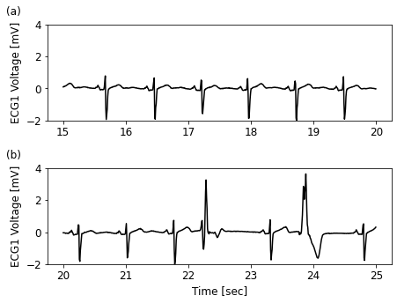
5.4 心電図の異常検知
正常な心電図波形(a)と異常な波形(b)

Slide 7
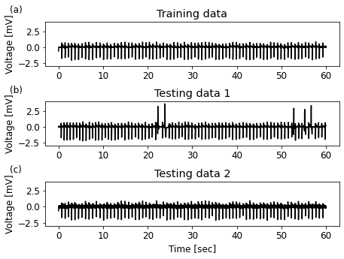
5.4 心電図の異常検知
Training data (a) 異常を含むTesting data 1 (b) 正常なデータにノイズを加えたTesting data 2 (c)

Slide 8
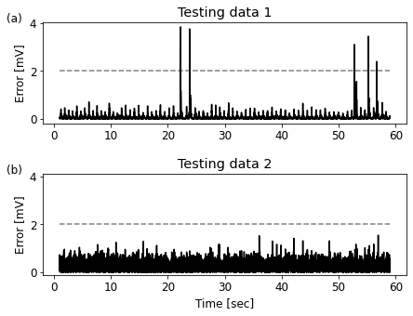
5.4 心電図の異常検知
予測される波形と検査波形の比較によって異常を検知する

Slide 9
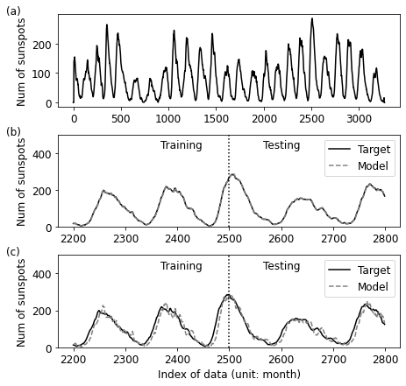
5.5 太陽黒点データ予測
元データ(a) 10ステップ先の予測 (b) 10ステップ先を予測 (c)

Slide 10
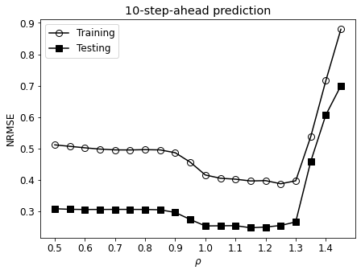
5.5 太陽黒点データ予測
スペクトル半径を変化させた時の誤差の変化

Slide 11
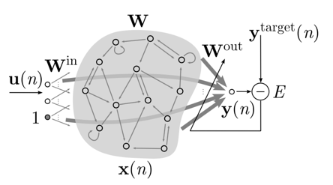




太陽黒点予測のモデル
- ESNの構造
ノード数：300
Density : 0.1
Output 層
$$y\left(n\right)=W^{out}x(n)$$
Input 層
$$x\left(n\right)=W^{in}u(n)$$
リザーバー 層
$$x\left(n+1\right)=\left(1−α\right)x\left(n\right)$$
$$+αf(W^{in}u\left(n+1\right)+Wx(n))$$

